Slide 1
Координаты. Адрес клетки

Slide 2
В путешествие?
Вы отправляетесь в путешествие. Что нужно взять с собой, чтобы не заблудиться?

Slide 3
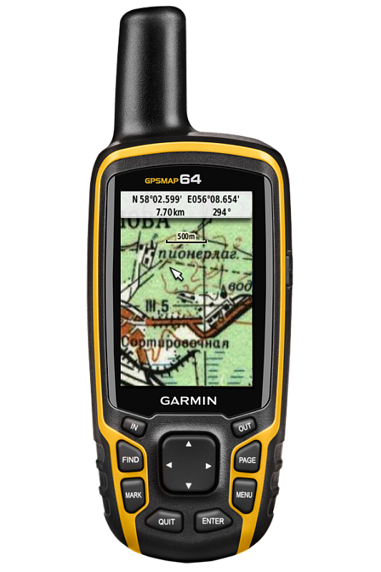
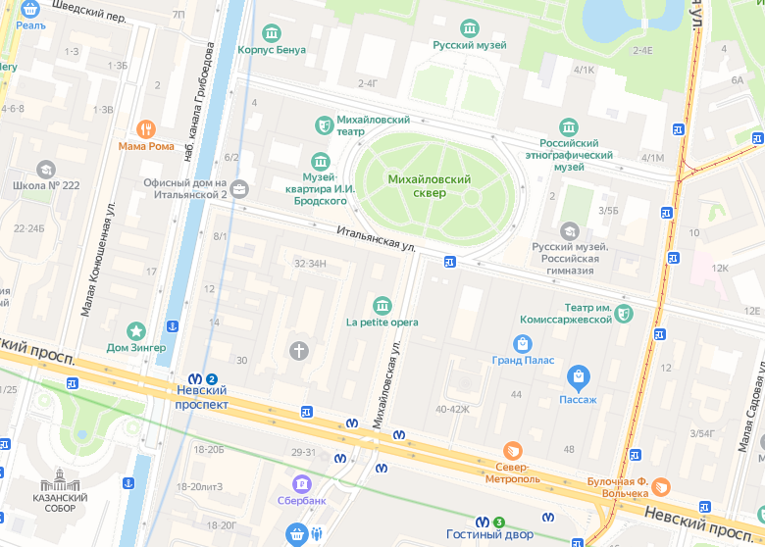
В путешествие?
Вы отправляетесь в путешествие. Что нужно взять с собой, чтобы не заблудиться в чужом городе?

Slide 4
В путешествие?
Карта и навигатор могут помочь нам узнать адрес места, где мы находимся и куда нам надо попасть.
Некоторые адреса важно помнить всегда. Советую как следует запомнить название улицы, на которой вы живёте, номер дома и номер квартиры. Это ваш адрес. Назовите свой адрес.

Slide 5
Адрес
Вы пришли в театр или кино. Чтобы найти свое кресло, вам нужно знать ряд и номер места. Это тоже адрес, но временный.

Slide 6
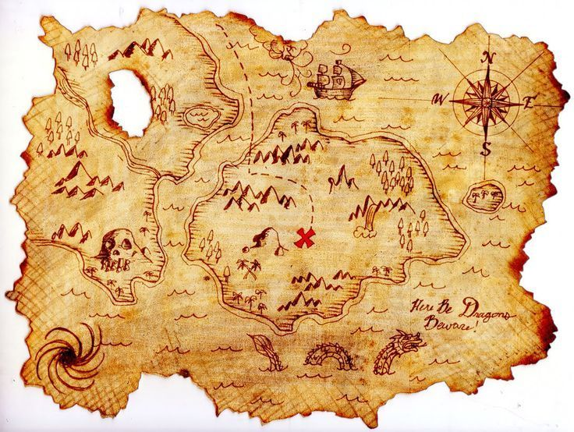
Адрес
Вернемся к нашему путешествию. А что если вы оказались в пустыне, тайге или лесу? Как узнать свой адрес?

Slide 7
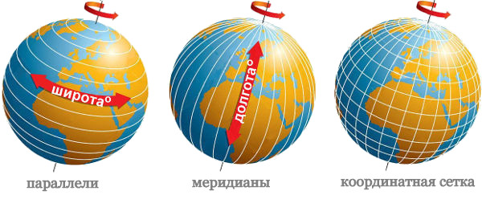
Адрес - координаты
Для этого существуют широта и долгота, которые определяются по линиям, нанесённым на карту - параллелям и меридианам. Широта и долгота - это как бы географический “адрес” или географические координаты, по ним можно точно определить любое место на земном шаре.

Slide 8
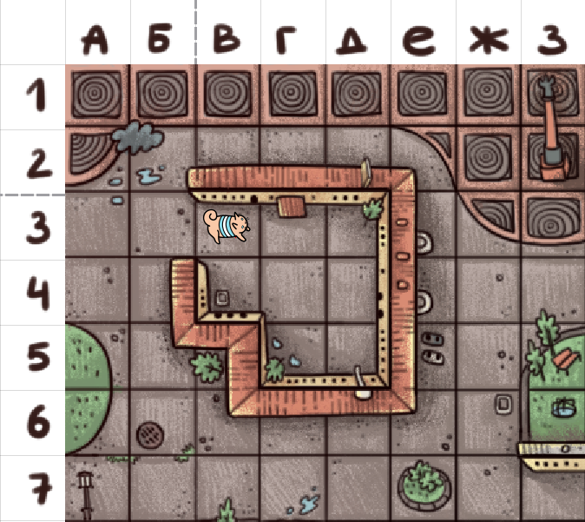
Координаты
Какие координаты у кота?

Slide 9
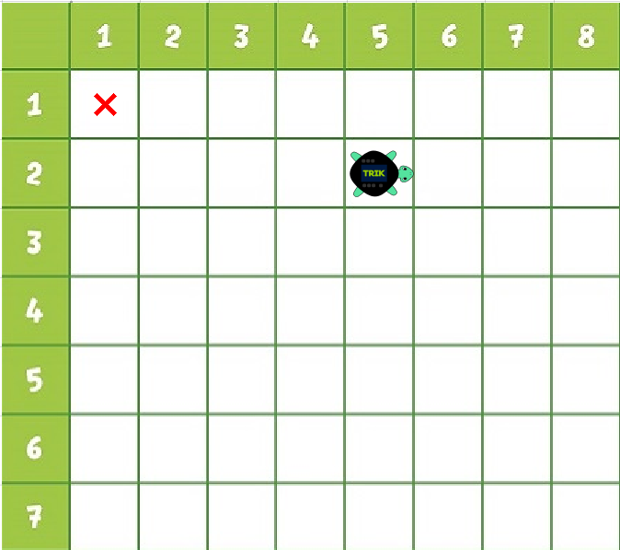
Координаты
Какие координаты у кота?
Какие координаты у черепашки?

Slide 10
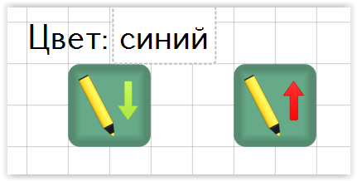
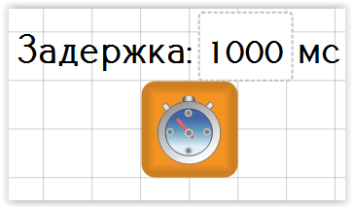
Система команд исполнителя
Операторы «Опустить маркер»,
«Поднять маркер»
Оператор задержки времени «Таймер»
Время измеряется в миллисекундах 1000 мс = 1 секунде

Slide 11
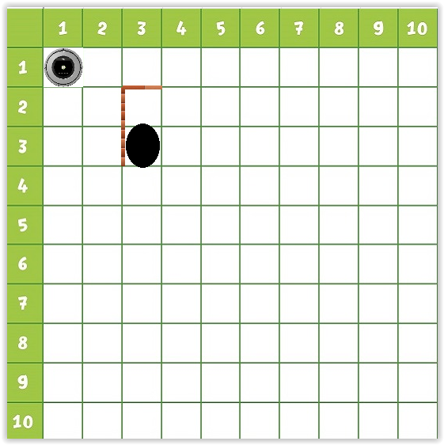
Задача «Робот-пылесос»
Какие координаты у робота пылесоса и черного пятна?
Задача 3.1: Составьте программу следования к месту уборки. Траекторию движения необходимо выделить маркером

Slide 12
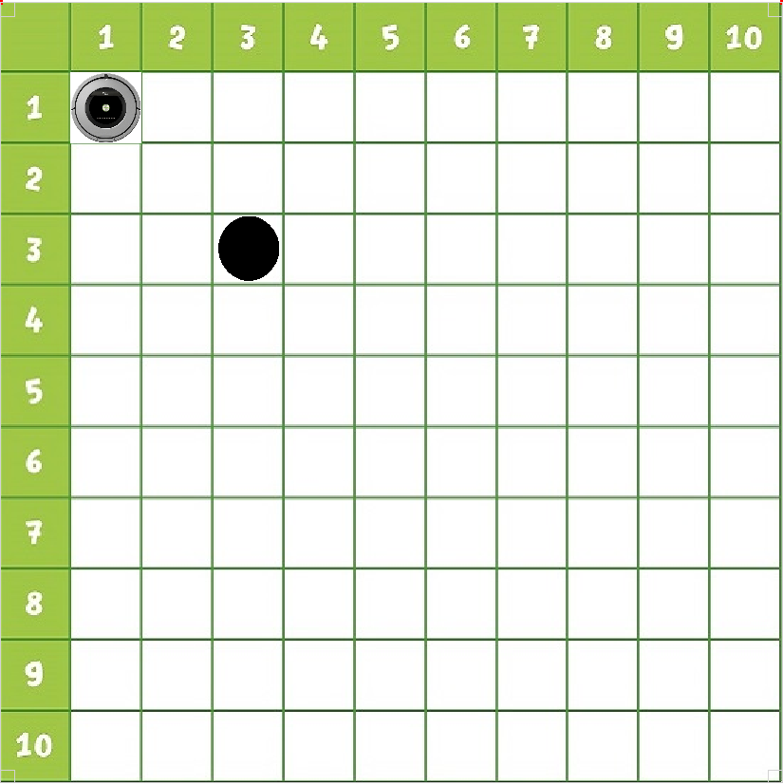
Задача «Робот-пылесос»
Задача 3.2: Составьте программу следования к месту уборки. Траекторию движения необходимо выделить маркером

